Slide 1







Trang 95
Trang 95

Slide 2


Nhưng làm thế nào để tính được diện tích hình tam giác ạ?
Mỗi mặt bên của kim tự tháp có dạng hình tam giác với diện tích khoảng 3 000 mét vuông.
Con có thể dựa vào độ dài đáy và chiều cao.

Slide 3


Slide 4

Cách tính diện tích hình tam giác
* Cho hai tấm bìa hình tam giác (xanh và trắng) có kích thước giống nhau.
* Cắt theo đường cao của tấm bìa trắng để thành hai mảnh hình tam giác 1 và 2.
Đường cắt
1
2

Slide 5
Cách tính diện tích hình tam giác
* Ghép hai mảnh 1 và 2 vào tấm bìa xanh để được tấm bìa hình chữ nhật NMCB (hình bên dưới).
N
A
M
Đường cắt
1
2
1
2
B
H
C

Slide 6
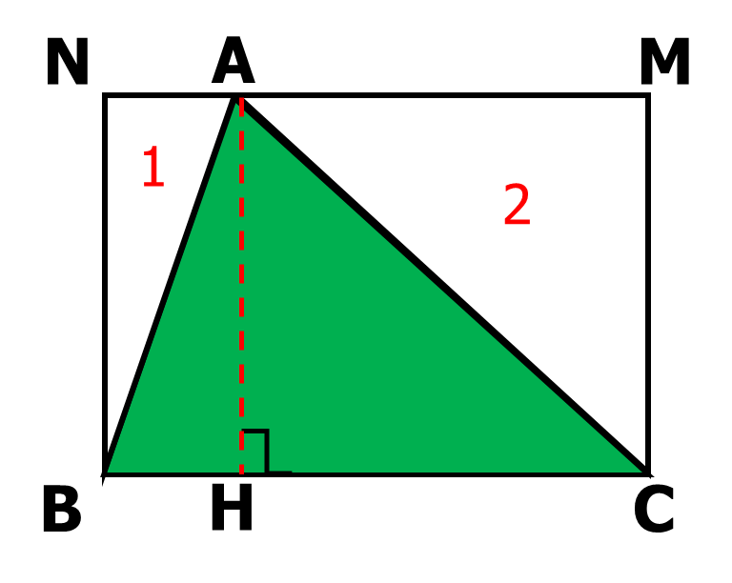
Cách tính diện tích hình tam giác
* Hình chữ nhật NMCB có chiều dài bằng độ dài đáy BC của hình tam giác ABC, có chiều rộng bằng chiều cao AH của hình ABC.
* Diện tích hình chữ nhật NMCB là: BC × NB = BC × AH.
* Diện tích hình chữ nhật NMCB gấp 2 lần diện tích tam giác ABC.
* Vậy diện tích hình tam giác ABC là:
BC × AH
2

Slide 7
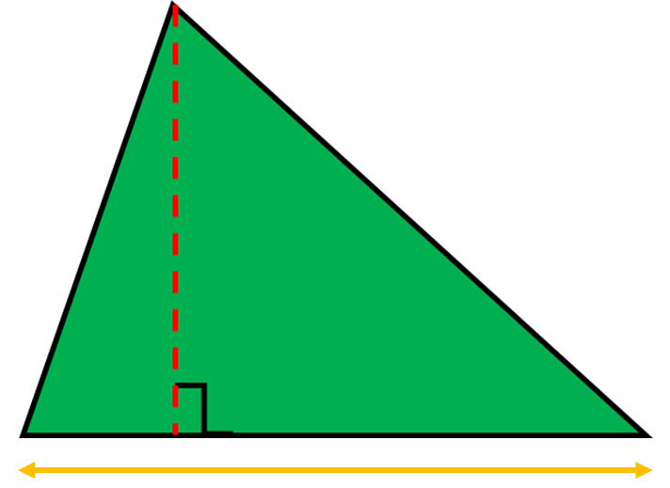
Cách tính diện tích hình tam giác
Muốn tính diện tích hình tam giác ta lấy độ dài đáy nhân với chiều cao (cùng một đơn vị đo) rồi chia cho 2.
a × h
S =
2
h
Trong đó: S là diện tích, a là độ dài cạnh đáy, h là chiều cao.
a

Slide 8


Slide 9


Bài 1: Tính diện tích của hình tam giác, biết:
a, Độ dài đáy là 4 cm và chiều cao là 3 cm.
b, Độ dài đáy là 5 dm và chiều cao là 8 dm.

Slide 10
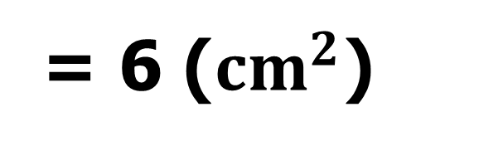
Bài 1: Tính diện tích của hình tam giác, biết:
a, Độ dài đáy là 4 cm và chiều cao là 3 cm.
Diện tích hình tam giác là:
4 × 3
3 cm
= 6 (${cm}^{2}$)
2
4 cm

Slide 11
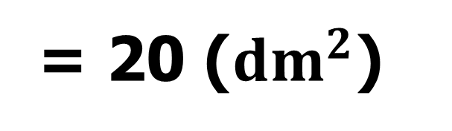
Bài 1: Tính diện tích của hình tam giác, biết:
b, Độ dài đáy là 5 dm và chiều cao là 8 dm.
Diện tích hình tam giác là:
5 × 8
8 dm
= 20 (${dm}^{2}$)
2
5 dm

Slide 12
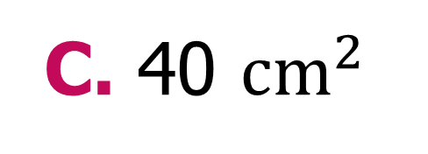
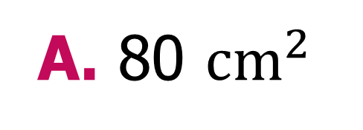
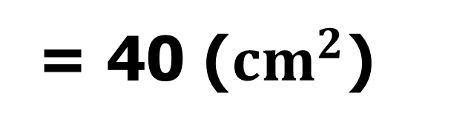
Bài 2: Chọn câu trả lời đúng.
Diện tích của hình tam giác có độ dài đáy 10 cm và chiều cao 8 cm là:
A. 80 ${cm}^{2}$
B. 40 cm
C. 40 ${cm}^{2}$
D. 80 cm
Diện tích hình tam giác là:
8 cm
10 × 8
= 40 (${cm}^{2}$)
2
10 dm

Slide 13


Slide 14

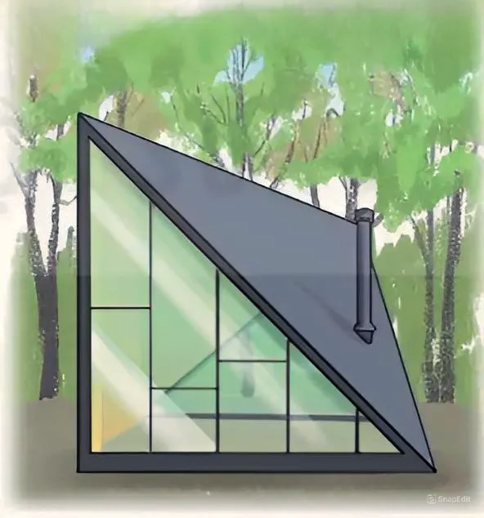
Bài 3: Tính diện tích của tấm kính có dạng hình tam giác vuông như hình dưới đây.
6 m
6 m

Slide 15
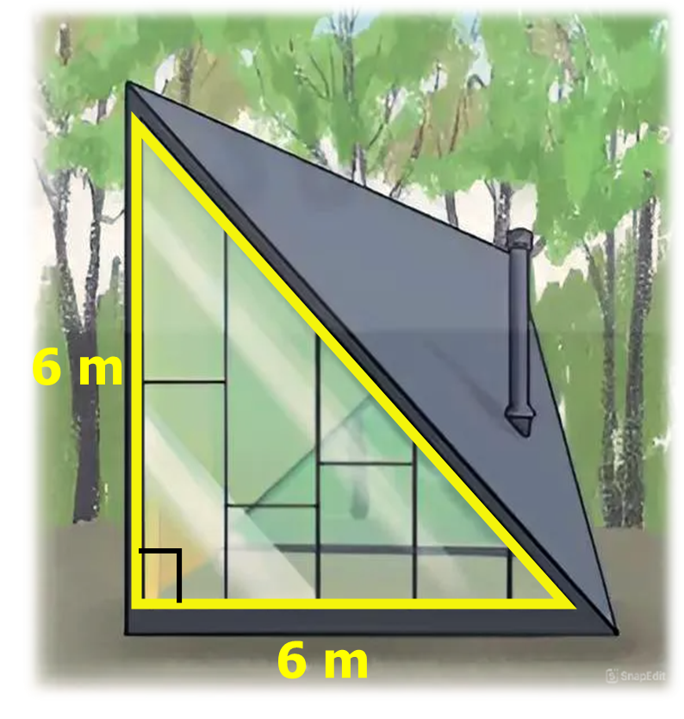
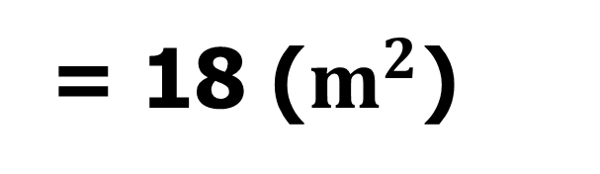
Bài 3: Tính diện tích của tấm kính có dạng hình tam giác vuông như hình dưới đây.
Diện tích của tấm kính có dạng hình tam giác vuông là:
6 × 6
= 18 ($m^{2}$)
2

Slide 16


Slide 17


